Slide 1
3.1 组 帧
  把数据分割、封装成帧
  关键问题：接收者如何从位流中区分出帧
  的边界(幀同步)，即帧的开始和结束
  幀同步方法：
    1. 字节计数法
    2. 使用字符填充的首尾定界符法
    3. 使用比特填充的首尾标志法
    4. 编码违例法

Slide 2
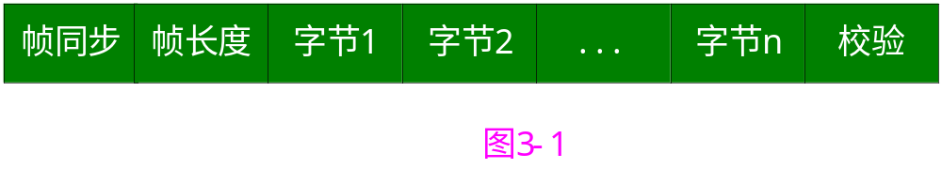
（1） 字节计数法
  ① 每帧以帧同步标志字节开始，后面紧跟幀长计数
  ② 接收方收到幀，知道幀的长度，每接收一个数据字节，计数减1，直到为0，便是幀尾，幀后跟校验信息。
  缺点：如果帧的长度域出错，则同步信息完全丢失，
  必须重新开始建立同步。

Slide 3
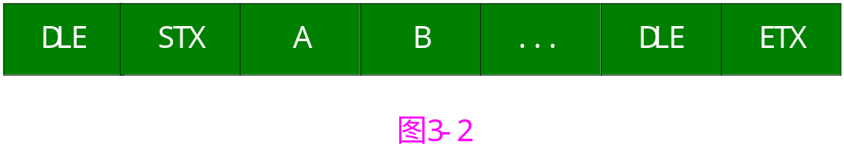
（2）使用字符填充的首尾定界符法
  ① 面向字符的通信协议，以特定的ASCII字符
  序列表示帧首、帧尾及控制字段。
  ② 帧以DLE STX 开始，DLE ETX 结束，用
  “DLE插入删除技术”来实现字符的透明传输。
  缺点：
    兼容性差（依赖于特定的字符集，如ASCII）
    幀长位数需为8的整数倍，不能传输任意长位数
    若不用“DLE插入删除技术”时，数据传输会不透明

Slide 4
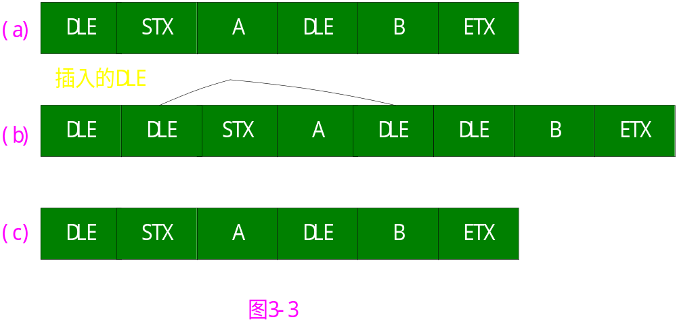
如何解决此时数据传输的透明性？
    问题： 当数据中恰好出现 DLE STX 或 DLE ETX 时，
    帧的边界会被误识别。
    措施： 发送时对数据中的 DLE，在其前面再插入一个
    DLE,接收时凡成对出现的 DLE 必定是数据而
    非控制字符。
数据：
DLE插入：
DLE删除：

Slide 5
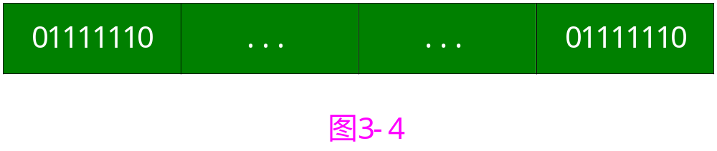
（3）使用比特填充的首尾标志法
① 以特殊的比特组合（如 01111110 同步 序列）标志帧的开始和结束
② 位填充易于用硬件实现， 如 ISO 的 HDLC（高级数据链路规程）
  优点：面向位的通信协议，可传送任意位长
  度，通用性强

Slide 6
如何解决此时数据传输的透明性？
为防止幀中其它地方出现与幀标志相同的比特
模式, 发送方边发送边检查数据，每连续发送 5
个“1”后，即在后面自动插入一个“0”（叫“0”比
特插入删除技术）
接收方在收到 5 个连续的“1”后，将后面紧跟的
1 个“0”删去，恢复原来的数据。
例： 0110111111100011111010
插入后： 011011111011000111110010
恢复： 0110111111100011111010

Slide 7

（4） 编码违例法
  采用违反编码规律的策略来标志帧的
  边界。优点：无须填充
  如 Manchester 编码中 表示 0，
  表示1。而 、 则是违法编码
[实例] 802.5令牌环的幀采用了差分Manchester编码，其幀头幀尾的定界符SD、ED即使用编码违例法。
（点击图标返回本章目录）

